Slide 1

Нижегородская область, городской округ город Шахунья
МАОУ «Вахтанская средняя школа»
Всероссийский конкурс «Доброволец России- 2018»
Социальный проект
«Экология: это может
сделать каждый»

Slide 2
Цель: создание условий для формирования у обучающихся ответственного отношения к окружающей среде через организацию практической деятельности, пропаганде экологических идей по защите окружающей природы.
Задачи:
1.развитие детского и молодежного экологического движения;
2.привлечение детей к экологическому движению в защиту природы, организации исследовательской природоохранной деятельности, оказанию практической помощи природе;
3.совершенствование деятельности общественного объединения по организации экологической работы в детских коллективах и повышению уровня экологической культуры и экологических знаний у детей;
4.Содействие осознанию значимости личного вклада в общественный проект;
5. Выявление экологических проблем и предложение вариантов их решения;

Slide 3
Этапы работы над проектом
1. Подготовительный – разработка проекта, составление плана действий над проектом.
2. Основной:
Теоретический блок:
-проведение Всероссийских экологических уроков «Сделаем вместе»,
-изучение особенностей природы родного края, выявление экологических проблем.
Практический блок:
- озеленение парковой зоны посёлка Вахтан,
участие во Всероссийском ЭКО-марафоне
ПЕРЕРАБОТКА "Сдай макулатуру - спаси дерево!"
3.Заключительный – подведение итогов, представление результатов, мониторинг.

Slide 4
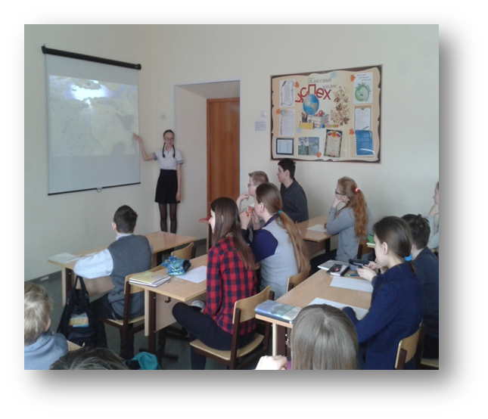
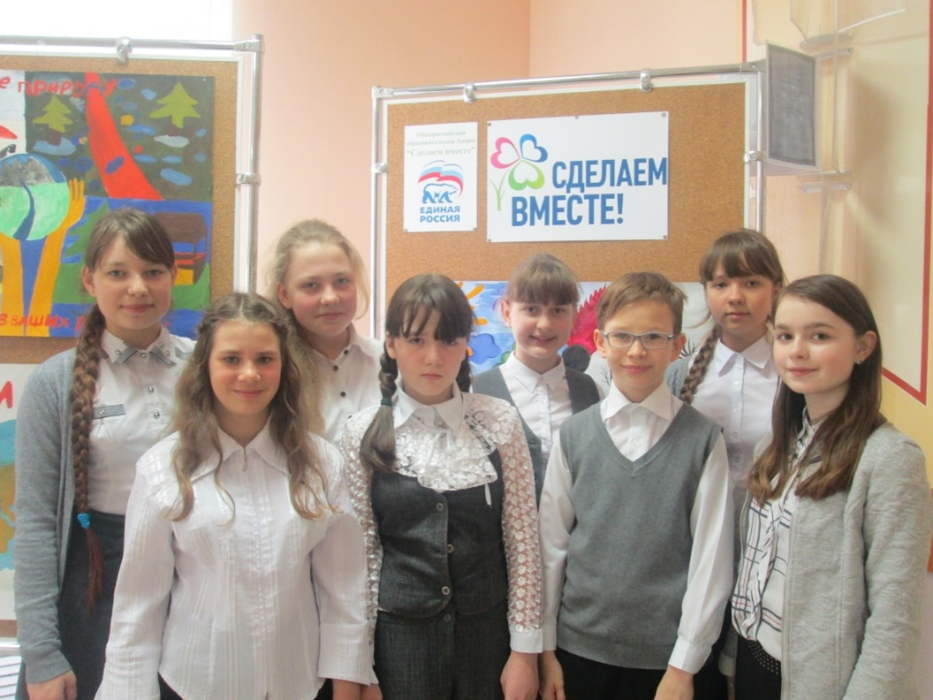
Проведение Всероссийских экологических уроков
«Сделаем вместе».

Slide 5
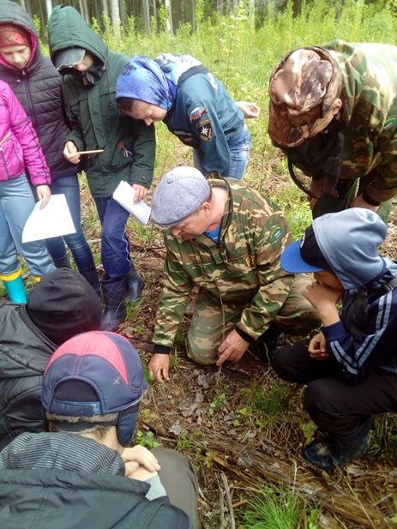
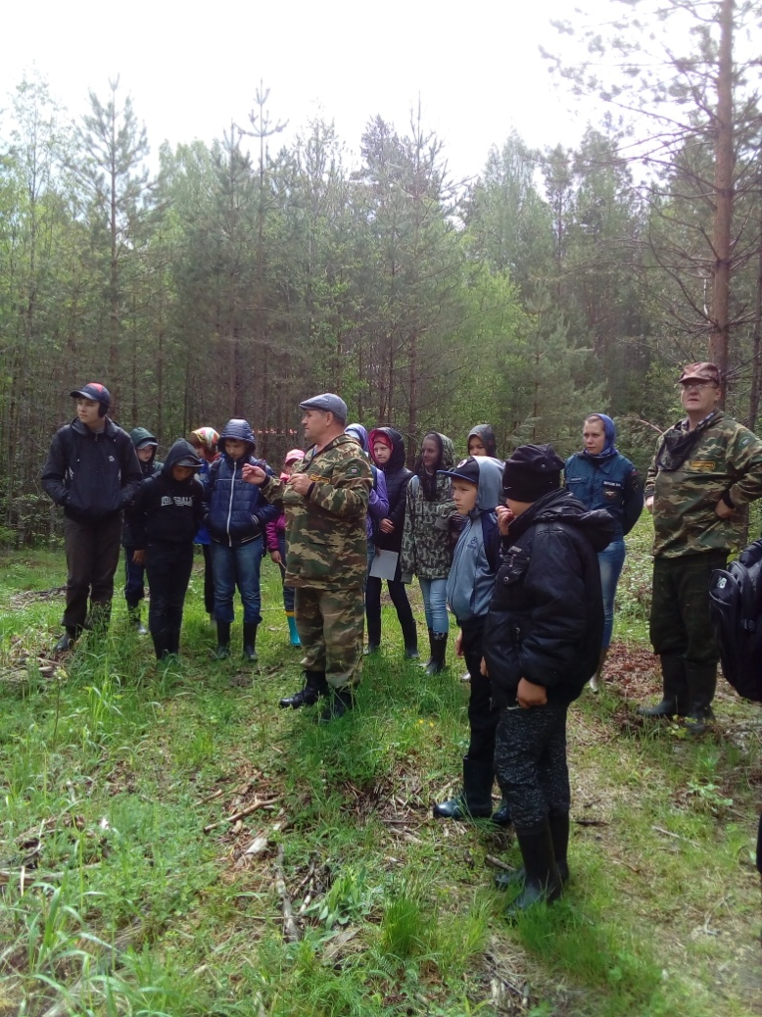
Изучение особенностей природы родного края

Slide 6
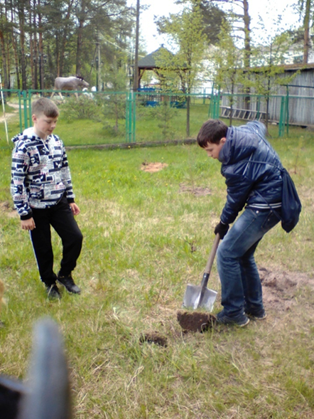
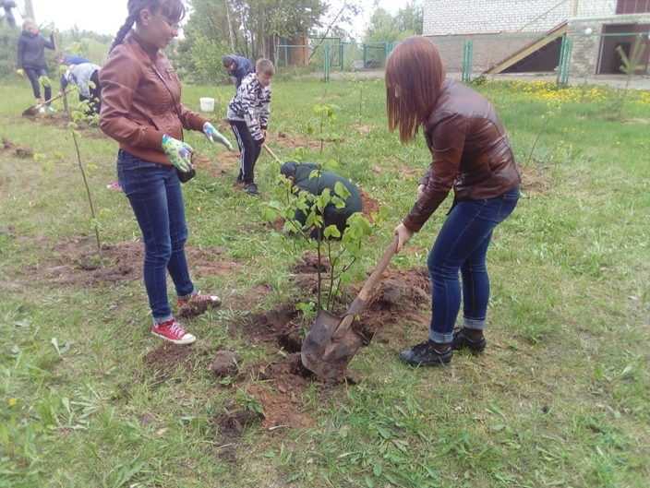
Озеленение парковой зоны п.Вахтан

Slide 7
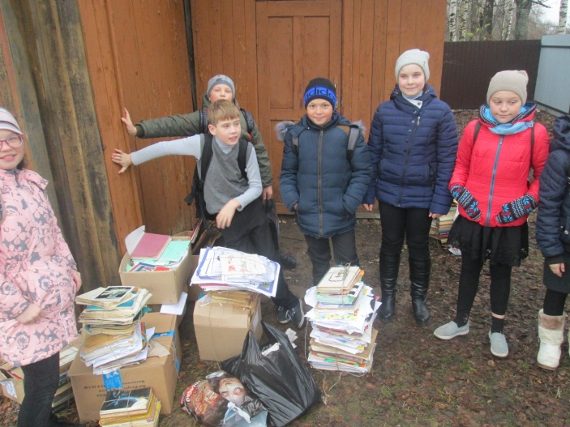
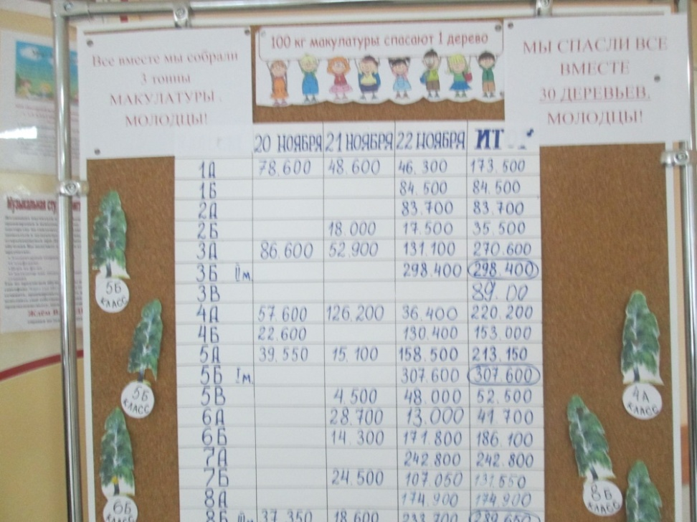
ЭКОМАРОФОН «СДАЙ МАКУЛАТУРУ- СПАСИ ДЕРЕВО»

Slide 8
Результаты проекта:
1.Знакомство детей с актуальными экологическими проблемами, закрепление правил поведения в окружающей среде, развитие бережного отношения к природному разнообразию окружающего мира, воспитание экологической культуры как нормы поведения людей любого возраста.
2. Формирование практических навыков экологической культуры школьников.
3.Озеленение парковой зоны посёлка Вахтан.
4.Сбор макулатуры.

